Slide 1

Муниципальное бюджетное учреждение дополнительного образования
"Детско-юношеский центр"
Практики сетевого взаимодействия
МБУ ДО «Детско-юношеский центр»

Slide 2

Сетевое взаимодействие - инструмент повышения качества воспитания и образования, повышения познавательного интереса у школьников

Slide 3
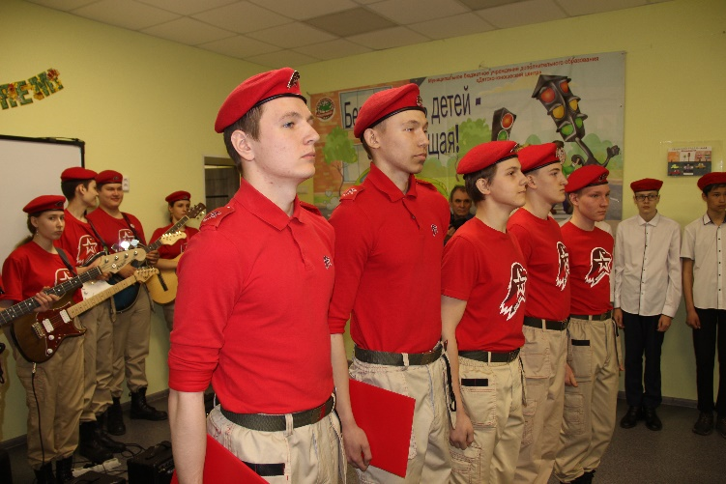
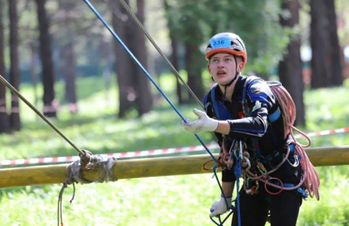

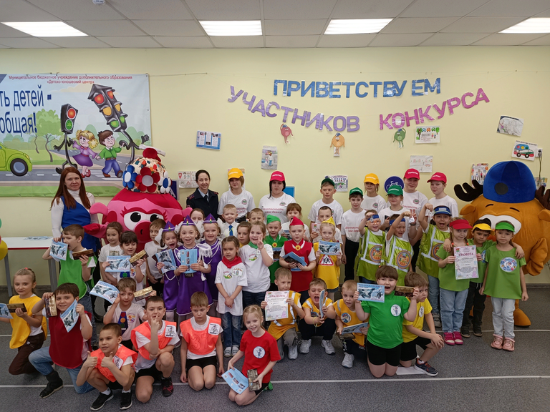
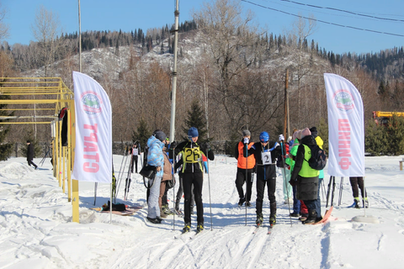
Приоритетные направления сетевого взаимодействия
МБУ ДО "Детско-юношеский центр"
  Патриотическое воспитание
  Профилактика детского дорожно-транспортного травматизма
  Спорт и туризм

Slide 4
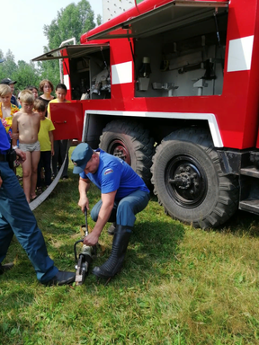
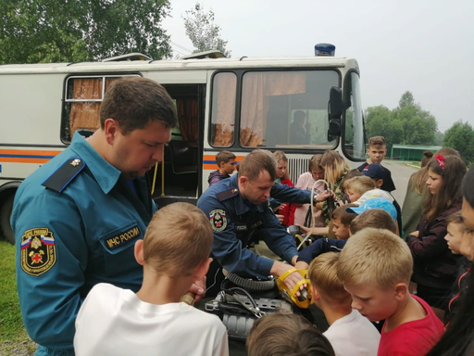
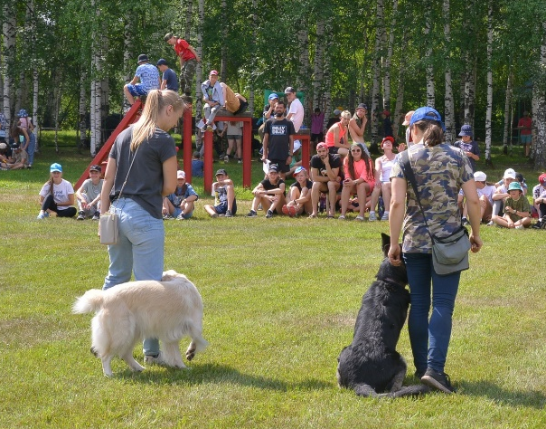
Сетевые партнеры
Региональные (ГАУДО «Кузбасский центр детского и юношеского туризма и экскурсий», ГАУДО «Кузбасский центр «Дом «Юнармии», ГУДО «Кузбасский естественнонаучный центр «Юннат», Кузбасский детско-юношеский центр безопасности дорожного движения) и муниципальные органы управления (АМГО, Совет народных депутатов, МКУ УО, УФКиС, МКУ «Управление культурой и молодежной политики»);
Учреждения общего образования и дошкольные образовательные учреждения;
Средства массовой информации;
Региональные федерации отдельных видов спорта;
МПАСО
Военный комиссариат г. Междуреченска;
Областное отделение ДОСААФ России;
Пожарная часть №1 г. Междуреченска;
Междуреченское городское отделение Общероссийской общественной организации «Российский Союз Ветеранов Афганистана»;
Областная общественная организация «Ветераны пограничники»;
Общероссийская общественная организация ветеранов Вооруженных Сил Российской Федерации;
Общероссийская Общественная Организация «Офицеры России»;
Городской совет ветеранов войны и труда;
Отдел МВД России по г. Междуреченску;
Городской музей воинской славы;
Клуб кинологов
Филиал «Новокузнецкий ВГСО» ФГУП «ВГСЧ»
Храм Всех Святых
Федеральная служба войск национальной гвардии Российской Федерации по Кемеровской области - Кузбасс

Slide 5

Механизмы сетевого взаимодействия
привлечение узких специалистов для организации мастер-классов, практических занятий, показательных выступлений, семинаров и стажерских площадок
привлечение специалистов для судейства муниципальных и областных соревнований
договоры о сотрудничестве

Slide 6



Возможности сетевого взаимодействия
возможность привлечения дополнительных финансовых средств
возможность предъявления результатов образовательной деятельности на различных уровнях
расширение профессионального сотрудничества
ориентированность в выборе профессии для учащихся

Slide 7

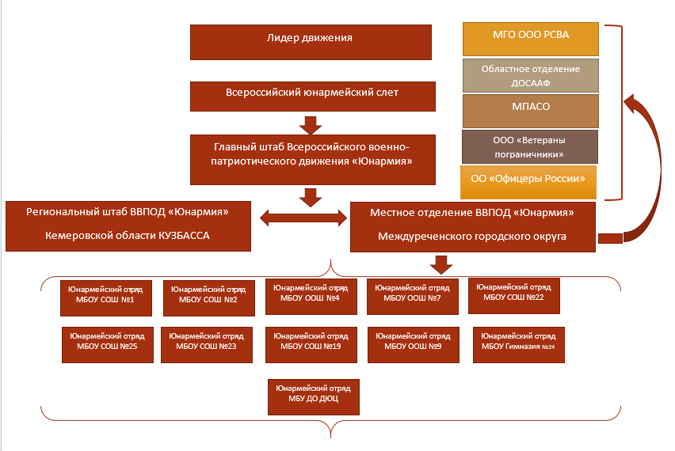

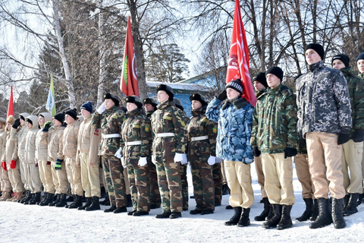
Сетевое взаимодействие
в рамках ВВПОД "Юнармия"
Юнармейский отряд МБОУ СОШ №26

Slide 8
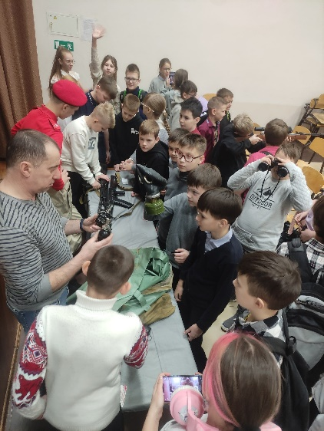
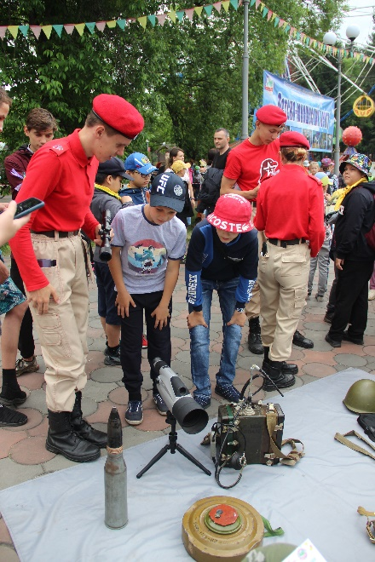
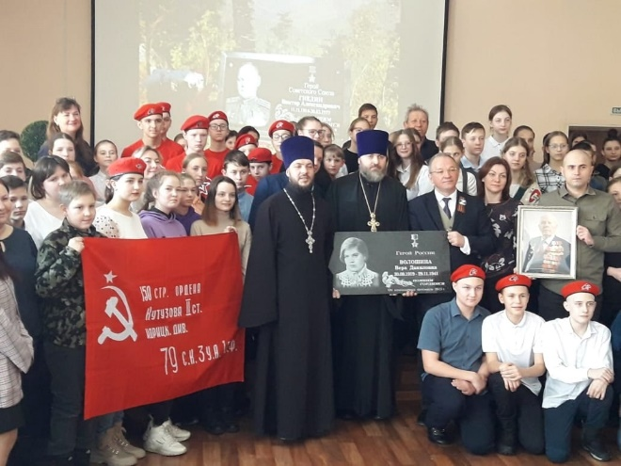
Направления взаимодействия с образовательными организациями
Организация учебных сборов
Организация и проведение городских массовых мероприятий
Совместное участие с общественными организациями в грантовых конкурсах и проектах
Профориентационная работа
Реализация ДООП военно-патриотического направления
Практическая помощь в подготовке к олимпиадам
Торжественный прием в ряды Юнармии, реализация плана местного отделения
Мастер-классы на базе ОО

